Slide 1
VUI MỪNG CHÀO ĐÓN CÁC EM TỚI BUỔI HỌC NGÀY HÔM NAY!

Slide 2

KHỞI ĐỘNG
Em hãy cho biết Việt Nam gia nhập WTO năm nào. Hãy chia sẻ những hiểu biết của em về lợi ích của Việt Nam khi gia nhập WTO.

Slide 3
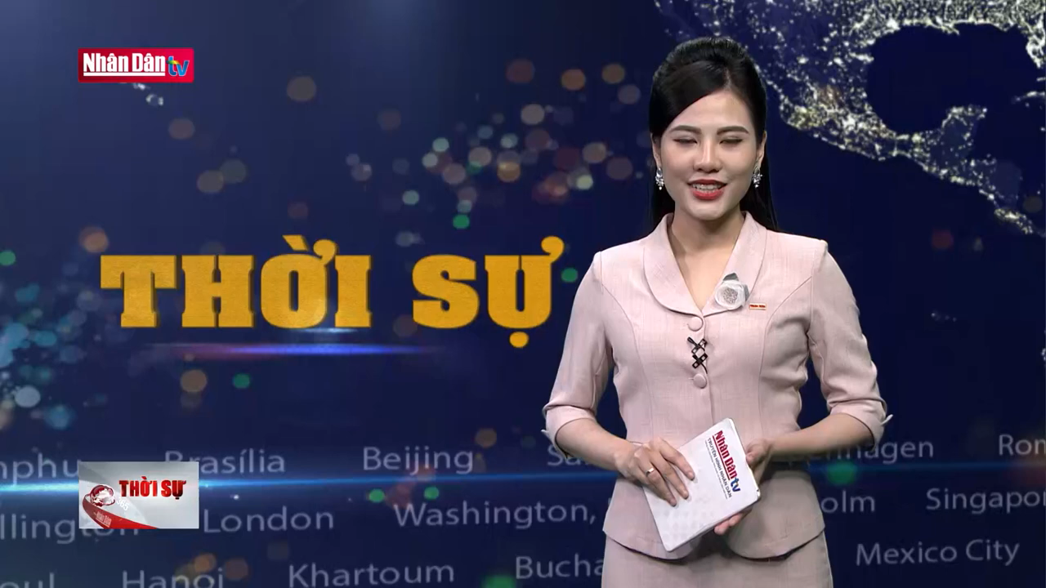

Slide 4
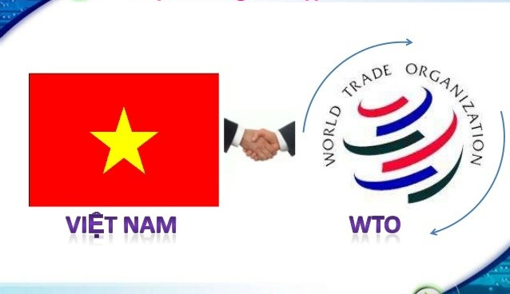
Ngày 07/11/2016, lễ kết nạp Việt Nam gia nhập WTO được tổ chức tại trụ sở WTO ở Geneva, Thuỵ Sĩ.
Kể từ ngày 11/01/2007, Việt Nam chính thức trở thành thành viên thứ 150 của tổ chức thương mại lớn nhất thế giới này.

Slide 5


Lợi ích:
Góp phần đổi mới tư duy chính sách, hoàn thiện chuẩn mực quản lí nhà nước.
Có quan hệ ngoại giao với 189/193 nước, có quan hệ kinh tế với 160 nước và 70 vùng lãnh thổ.
Kinh tế có khởi sắc lớn, kim ngạch xuất khẩu nhảy vọt, trở thành điểm đến hấp dẫn của các nhà đầu tư nước ngoài, ngành nông nghiệp tăng trưởng theo hướng hiện đại và nâng cao giá trị.
Đội ngũ doanh nghiệp tăng và có chất lượng, có thêm nhiều tỉ phú USD.

Slide 6
BÀI 16.
NGUYÊN TẮC CƠ BẢN CỦA TỔ CHỨC THƯƠNG MẠI THẾ GIỚI VÀ HỢP ĐỒNG THƯƠNG MẠI QUỐC TẾ

Slide 7
01
NỘI DUNG BÀI HỌC
02
Nguyên tắc cơ bản của tổ chức thương mại quốc tế
Nguyên tắc cơ bản của hợp đồng thương mại quốc tế

Slide 8
01
NGUYÊN TẮC CƠ BẢN CỦA TỔ CHỨC THƯƠNG MẠI QUỐC TẾ

Slide 9


a. Nguyên tắc thương mại không phân biệt đối xử
LÀM VIỆC NHÓM
Nguyên tắc thương mại không phân biệt đối xử bao gồm những nội dung cơ bản gì?
Nước G và nước S, nước V trong các trường hợp có tuân thủ đúng nguyên tắc thương mại không phân biệt đối xử hay không? Vì sao?

Slide 10

Nguyên tắc thương mại không phân biệt đối xử :
Quy chế tối huệ quốc (đối xử bình đẳng với các nước khác).
Quy chế đối xử quốc gia (đối xử bình đẳng giữa sản phẩm của nước ngoài với sản phẩm trong nước).

Slide 11

Nhóm 1 + 2
Đọc Trường hợp 1 và trả lời câu hỏi
Trường hợp 1. Nước G và nước S đều là thành viên của WTO. Hai nước này đã đàm phán với nhau và đồng ý mức thuế quan nhập khẩu đối với mặt hàng thịt bò trao đổi giữa hai nước là 10%, nhưng lại quy định mức thuế quan nhập khẩu 12% cũng với mặt hàng trên đến từ các nước thành viên khác của WTO.

Slide 12
Trường hợp 1
Nước G và nước S đã không tuân thủ đúng nguyên tắc thương mại không phân biệt đối xử. Bởi quy chế tối huệ quốc quy định:
Các nước thành viên của WTO không được phân biệt đối xử với các đối tác thương mại của mình.
Việc xác lập, bảo hộ và thực thi các quyền sở hữu trí tuệ và mọi lợi ích có được từ các quyền đó của tổ chức, cá nhân của các nước thành viên) thì cũng phải đối xử tương tự như vậy với tất cả các thành viên còn lại của WTO ngay lập tức và không điều kiện (trừ những trường hợp được miễn).

Slide 13
Nhóm 3 + 4
Đọc Trường hợp 2 và trả lời câu hỏi
Trường hợp 2. Kể từ khi trở thành thành viên của WTO, nước V đã từng bước xoá bỏ tất cả những biện pháp theo cam kết mà trước đây nước V áp dụng để bảo hộ đối với hàng hoá và dịch vụ của nước mình, hạn chế việc xâm nhập của hàng hoá, dịch vụ tương tự của nước ngoài.

Slide 14
Trường hợp 2
Theo chế độ đối xử quốc gia thì nước thành viên sẽ dành cho sản phẩm tương tự, dịch vụ tương tự, nhà cung cấp tương tự của các nước thành viên khác của WTO những ưu đãi không kém hơn so với ưu đãi mà nước đó đang và sẽ dành cho sản phẩm, dịch vụ, nhà cung cấp của nước mình.
Nước V trong tình huống trên đã tuân thủ đúng nguyên tắc thương mại không phân biệt đối xử.

Slide 15

b. Nguyên tắc mở cửa thị trường (tự do hoá thương mại từng bước và bằng con đường đàm phán)
Đọc thông tin trong SGK tr.127 - 128 và trả lời câu hỏi: Em hãy nêu nội dung cơ bản của nguyên tắc mở cửa thị trường của WTO.

Slide 16
Nguyên tắc mở cửa thị trường (tự do hoá thương mại từng bước và bằng con đường đàm phán) yêu cầu:
Các nước thành viên phải từng bước mở cửa thị trường.
Xoá bỏ các rào cản trong thương mại quốc tế để các hoạt động thương mại được tự do hơn.

Slide 17

Việc làm của Việt Nam và của nước M trong các trường hợp có phù hợp với nguyên tắc tự do hoá thương mại không? Vì sao?
Nhóm 1, 2
Nhóm 3, 4
Từ khi là thành viên của WTO, Việt Nam đã tạo điều kiện cho hàng hoá của các nước thành viên WTO được nhập khẩu với số lượng không hạn chế vào thị trường Việt Nam.
Để hạn chế số lượng cá da trơn nhập khẩu, nước M đã đánh thuế nhập khẩu đối với mặt hàng này của nước V ở mức cao nhất có thể là 30% (hai nước M và V đều là thành viên của WTO).

Slide 18

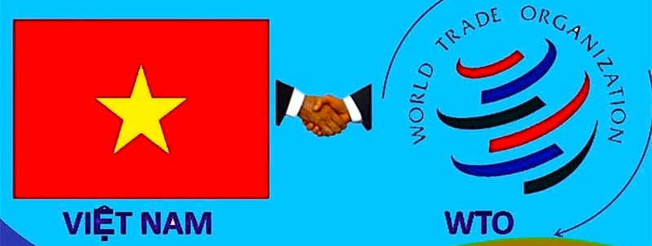
Trường hợp 1
Theo nguyên tắc mở cửa thị trường quy định các nước thành viên WTO phải cam kết xoá bỏ các rào cản trong thương mại quốc tế.
Việc làm của Việt Nam trong trường hợp 1 là phù hợp với nguyên tắc

Slide 19
Trường hợp 2
Các nước chỉ có thể hạn chế sản phẩm của các nước khác thông qua thuế quan hoặc các khoản thu khác mà không được cấm hay hạn chế (trừ những trường hợp thật cần thiết và mang tính chất tạm thời) việc xuất hay nhập khẩu các sản phẩm của nước mình hay của các nước khác thuộc WTO.
Việc nước M đã đánh thuế nhập khẩu đối với mặt hàng cá da trơn của nước V ở mức cao nhất có thể là 30% nhằm hạn chế nhập khẩu số lượng mặt hàng này vào nước mình là phù hợp với nguyên tắc mở cửa thị trường.

Slide 20


c. Nguyên tắc thương mại công bằng
Nguyên tắc thương mại công bằng mà WTO đã đưa ra đề cập đến những nội dung cơ bản gì?

Slide 21

Nguyên tắc thương mại công bằng:
Cho phép các nước thành viên WTO được tự do cạnh tranh trong những điều kiện bình đẳng như nhau.
Thúc đẩy cạnh tranh tự do, công bằng.
Hạn chế những biện pháp thương mại không lành mạnh (trợ giá, bán phá giá, cấm vận, hạn ngạch) nhằm mục đích chiếm thị phần.

Slide 22
Việc làm của nước V, có phù hợp với nguyên tắc thương mại công bằng của WTO không? Vì sao?
Nhóm 1 + 2
Trường hợp 1. Nước V (thành viên của WTO) đã tính đủ, tính đúng giá thành sản xuất, chế biến, vận chuyển và các phụ thu khác vào giá thành của sản phẩm gạo chất lượng cao để bán cho nước B (cũng là thành viên của WTO) với giá bán cao hơn giá trị thông thường.

Slide 23
Trường hợp 1
Việc làm của nước V trong trường hợp 1 là phù hợp với nguyên tắc thương mại công bằng của WTO. Vì theo nguyên tắc thương mại công bằng:
Thương mại quốc tế phải được tiến hành trong điều kiện cạnh tranh bình đẳng như nhau giữa các thành viên của WTO, hạn chế những biện pháp thương mại không lành mạnh như bán phá giá, thực hiện trợ cấp của Chính phủ dành cho hàng xuất khẩu,... nhằm mục đích chiếm thị phần.
Nước V đã tính đủ, tính đúng giá thành sản xuất, chế biến, vận chuyển và các khoản phụ thu khác vào giá thành của sản phẩm gạo chất lượng cao để bán cho nước B là hoàn toàn phù hợp.

Slide 24
Việc làm của nước M có phù hợp với nguyên tắc thương mại công bằng của WTO không? Vì sao?
Nhóm 3 + 4
Trường hợp 2. Nước M đã không dưới một lần xem xét các đơn kiện của các doanh nghiệp trong nước khi họ cho rằng mặt hàng tôm đông lạnh của nước P, nước A đã bán phá giá ở thị trường nước M, cạnh tranh không công bằng.

Slide 25
Trường hợp 2
Thương mại công bằng là thương mại quốc tế được tiến hành trong điều kiện cạnh tranh bình đẳng như nhau giữa các thành viên của WTO, hạn chế những biện pháp thương mại không lành mạnh như bán phá giá (bán với giá thấp hơn giá thành sản phẩm), trợ cấp của Chính phủ dành cho hàng xuất khẩu,... nhằm mục đích chiếm thị phần.
Việc làm của nước M trong trường hợp 2 là phù hợp với nguyên tắc thương mại công bằng của WTO.

Slide 26
d. Nguyên tắc minh bạch
LÀM VIỆC NHÓM
Nguyên tắc minh bạch của WTO đề cập tới những nội dung cơ bản gì?
Để bảo đảm nguyên tắc minh bạch trong thương mại quốc tế, các nước thành viên của WTO phải làm gì?

Slide 27
Nội dung của nguyên tắc minh bạch: để tránh sự tuỳ tiện và có thể dự đoán được trước đòi hỏi, các nước thành viên phải thông báo, trả lời những thông tin cần thiết về mọi biện pháp có liên quan hoặc tác động đến việc thi hành các hiệp định thương mại quốc tế cho các nước khác và cho các cơ quan giám sát việc thực hiện các hiệp định thương mại đa phương của WTO.

Slide 28
Việt Nam và nước Q trong các trường hợp có thực hiện đúng nguyên tắc minh bạch của WTO không? Vì sao?
Nhóm 1, 2
Nhóm 3, 4
Việt Nam là thành viên của WTO nên hằng năm đều thực hiện việc thông báo cho các cơ quan giám sát việc thực hiện các hiệp định thương mại đa phương của WTO và cho các thành viên khác những biện pháp mà nước mình áp dụng có ảnh hưởng đến việc thực hiện hiệp định thương mại quốc tế đã được Việt Nam kí kết.
Nước Q (thành viên của WTO) ban hành Luật Quản lí ngoại thương và cho rằng luật này chỉ liên quan đến hoạt động ngoại thương của nước mình nên đã không thông báo cho các cơ quan giám sát việc thực hiện các hiệp định thương mại đa phương của WTO.

Slide 29
Trường hợp 1
Theo nguyên tắc minh bạch thì các nước thành viên phải thông báo, trả lời những thông tin cần thiết về mọi biện pháp có liên quan hoặc tác động đến việc thi hành các hiệp định thương mại quốc tế cho các nước khác và cho các cơ quan giám sát việc thực hiện các hiệp định thương mại đa phương của WTO để tránh sự tuỳ tiện và có thể dự đoán được trước.
Việt Nam đã thực hiện đúng nguyên tắc minh bạch của WTO.

Slide 30

Trường hợp 2
Nước Q ban hành Luật Quản lí ngoại thương mà không thông báo cho các cơ quan giám sát và việc ban hành luật này sẽ có ảnh hưởng đến việc thực thi các hiệp định thương mại mà họ đã kí kết.
Nước Q ở trường hợp 2 đã không thực hiện đúng nguyên tắc minh bạch của WTO.

Slide 31

e. Nguyên tắc ưu đãi dành cho các nước đang phát triển
LÀM VIỆC NHÓM
Thông tin. Việt Nam khi tham gia WTO đã được các chuyên gia của WTO hỗ trợ rất nhiều để xây dựng và hoàn thiện hệ thống pháp luật cho phù hợp với yêu cầu của WTO.
1. WTO dành cho các nước đang phát triển những ưu đãi cơ bản gì?
2. Ở thông tin bên, việc Việt Nam được các chuyên gia của WTO giúp đỡ để hoàn thiện hệ thống pháp luật có phù hợp với nguyên tắc của WTO không? Vì sao?

Slide 32
Nguyên tắc ưu đãi dành cho các nước đang phát triển :
Cho phép các nước đang và chậm phát triển được hưởng một số quyền ưu đãi đặc biệt.
Quyền được đối xử nương nhẹ hơn trong các hoạt động thương mại quốc tế.

Slide 33

Việt Nam là một nước đang phát triển và trong các hiệp định của WTO có nhiều điều khoản dành cho các nước đang và chậm phát triển một số quyền ưu đãi đặc biệt hoặc quyền được đối xử nương nhẹ hơn
Thông tin
Việc Việt Nam được giúp đỡ để hoàn thiện hệ thống pháp luật là phù hợp với nguyên tắc của WTO dành cho các nước đang phát triển.

Slide 34
02
NGUYÊN TẮC CƠ BẢN CỦA HỢP ĐỒNG THƯƠNG MẠI QUỐC TẾ

Slide 35


a. Nguyên tắc tự do hợp đồng
Nội dung cơ bản của nguyên tắc tự do hợp đồng đề cập đến những vấn đề gì trong hợp đồng thương mại quốc tế?

Slide 36

Nội dung cơ bản của nguyên tắc tự do hợp đồng
Các bên tham gia giao kết hợp đồng thương mại được tự do giao kết hợp đồng.
Được quyền tự do lựa chọn đối tác, tự do thiết lập các điều khoản của hợp đồng và thoả thuận nội dung của hợp đồng, hình thức của hợp đồng
Tự do chọn luật điều chỉnh, cơ quan giải quyết tranh chấp.
Cam kết, thoả thuận giữa các bên giao kết hợp đồng không được vi phạm điều cấm của luật, không trái đạo đức xã hội, không gây thiệt hại cho bên thứ ba, cho lợi ích công cộng, cho lợi ích của một trong các bên trong hợp đồng hoặc cả hai bên trong hợp đồng.

Slide 37

Trường hợp 1
Căn cứ vào nhu cầu và khả năng đáp ứng của các bên, sau khi thoả thuận, thống nhất, Công ty X của Nhật Bản đã giao kết hợp đồng bằng văn bản bán cho Công ty V của Việt Nam 1.000 xe ôtô với giá là 30.000 USD/một xe. Công ty X giao xe cho Công ty V tại cảng Hải Phòng, Công ty V sau khi nhận đủ số xe như đã thoả thuận thì thanh toán cho Công ty X thông qua chuyển khoản. Các bên thống nhất không áp dụng Công ước Viên (CISG 1980) mà chọn luật của Singapore để điều chỉnh hợp đồng và Trọng tài thương mại của Việt Nam để giải quyết nếu có tranh chấp. Các bên đã nghiêm chỉnh thực hiện một cách trung thực, đầy đủ, chính xác các cam kết trong hợp đồng cho nhau như đã thoả thuận.
Những nội dung nào của nguyên tắc tự do hợp đồng được thể hiện trong hợp đồng thương mại giữa Công ty X và Công ty V?

Slide 38
Tự do lựa chọn đối tác tự do thiết lập các điều khoản của hợp đồng, nội dung của hợp đồng.
Những nội dung của nguyên tắc tự do hợp đồng được thể hiện trong hợp đồng thương mại giữa Công ty X và Công ty V
Tự do thoả thuận hình thức của hợp đồng (bằng văn bản)
Tự do lựa chọn luật điều chỉnh hợp đồng và trọng tài (Trọng tài thương mại của Việt Nam) để giải quyết khi có tranh chấp.
Cam kết, thoả thuận giữa các bên không vi phạm điều cấm của luật, không trái đạo đức xã hội, không gây thiệt hại cho bên thứ ba, cho lợi ích công cộng, cả hai bên trong hợp đồng.

